Slide 1

Základy 3D simulace lití kovů a slitin
Doc. Ing. Karel GRYC, Ph.D.

Slide 2
Anotace předmětu
  Student je v průběhu semestru hodnocen na základě splnění dílčích požadavků pro udělení zápočtu, mezi které patří průběžné testy (30 %), průběh práce na projektu (30 %), finální prezentace výsledků projektu (40 %) a účast na seminářích. Písemné testy jsou složeny z otázek, které budou zaměřeny na probrané učivo v rámci seminářů. Absence v maximálním rozsahu 30 % musí být omluvena a omluva musí být vyučujícím akceptována (o důvodnosti omluvy rozhoduje vyučující)

Slide 3
Cíl předmětu
  Předmět rozšiřuje znalosti z oblasti způsobu odlévání kovů a jejich slitin o možnosti využití soudobých nástrojů 3D simulací pro zvýšení kvality výsledných odlitků. Jednotlivé fáze numerických simulací v atraktivním profesionálním softwaru skládající se z pre-processingu, processingu a post-processingu budou implementovány do řešení konkrétních úloh z oblasti slévárenství. Celý proces vlastní 3D simulace lití kovů a slitin bude plně využit pro doporučení optimálního způsobu nastavení procesu odlévání.

Slide 4
Výstupy z učení
  Student bude znát základní rámec slévárenských technologií se zaměřením na odlitky z ocelí, litiny a neželezných kovů. Student bude umět identifikovat vhodný rozsah využití numerických simulací ve slévárenských technologiích. Student se bude orientovat prostředí komerčního simulačního programu ProCast. Student v prostředí programu ProCast dokáže provádět úpravy/opravy geometrie, generovat 2D a 3D síť, nastavit simulační parametry procesu, spustit výpočet a částečně kvalifikovaně prezentovat získané výsledky.

Slide 5
Základní okruhy studia
  1. Shrnutí problematiky slévárenských technologií zaměřené na ocelové a litinové odlitky.
  2. Shrnutí problematiky slévárenských technologií zaměřené na odlitky neželezných kovů.
  3. Úvod do možností využití metod numerických simulací k lití kovů a slitin.
  4. Výběr konkrétní úlohy, její definování a zahájení tvorby geometrie v CAD prostředí.
  5. Dokončení geometrie vybrané úlohy v CAD prostředí.
  6. Generování sítě vybrané úlohy a její vyhlazování.
  7. Definice vstupů, výstupů, stěn modelované oblasti a import do simulačního software.
  8. Volba typu modelů, specifikace fyzikálních vlastností, definování okrajových podmínek.
  9. Vlastní numerické řešení ukončené dosažením konvergence.
  10. Vizualizace výstupu 3D simulování vybrané úlohy.
  11. Vyhodnocování výstupů, tvorba technologické výstupní sestavy, kvantifikace.
  12. Grafická interpretace výsledků numerické simulace.
  13. Prezentace výsledků 3D simulace vybrané úlohy z oblasti lití kovů a slitin a finální implementační doporučení.

Slide 6
Povinná literatura
  ➢ NĚMEC, Milan; BEDNÁŘ, Bohumír; BRYKSÍ STUNOVÁ, Barbora. Teorie slévání. 2. vydání. V Praze: České vysoké učení technické, 2016. ISBN 978-80-01-06026-1.
  ➢ MACHEK, Václav. Kovové materiály 4: výroba a zpracování ocelí a litin. Praha: České vysoké učení technické, 2015, 143 s. ISBN 978-80-01-05686-8.
  ➢ MATUCHA, Jiří; NOVÁ, Iva. Slévárenské formy. vyd. 1. Liberec: Technická univerzita, 2014, 165 s. ISBN 978-80-7494-083-5.
  ➢ MICHNA, Štefan; MICHNOVÁ, Lenka. Neželezné kovy. vyd. 1. Děčín: Štefan Michna, Lenka Michnová, 2014, 245 s. ISBN 978-80-260-7132-7.
  ➢ MICHNA, Štefan. Technologie a zpracování hliníkových materiálů. vyd. 2., Ústí nad Labem: Štefan Michna, 2015, 150 s. ISBN 978-80-260-7706-0.

Slide 7
Shrnutí problematiky slévárenských technologií zaměřených na ocelové a litinové odlitky
Seminář č. 1

Slide 8
Klíčová slova
  oceli, litiny, charakteristika, základní rozdělení litin, chemické složení litin, vliv prvků na mikrostrukturu, suroviny pro tavení litin, výroba odlitků, typy odlitků, modelové zařízení, druhy modelů, slévárenské formy, formovací směsi, vtoková soustava, vady odlitků
  Cíle kapitoly
  Cílem kapitoly je ve velmi základních rysech shrnout vybranou problematiku slévárenských technologií slitin železa

Slide 9
Úvod do kapitoly
  Problematika slévárenských technologií je velmi rozsáhlá, proto bude v této kapitole pozornost zaměřena pouze na stručné shrnutí poznatků z oblasti slévárenství slitin železa. Detaily naleznete v povinné literatuře k předmětu, v doporučených literaturách a také ve studijní opoře k předmětu „Základy slévárenských technologií“. Tato kapitola obsahuje pouze výtah z uvedené opory.
  Materiály používané ve strojírenské praxi mají někdy velmi rozdílné vlastnosti a pro určitou součást jsou voleny tak, aby součást mohla dobře a trvale plnit svůj úkol. Správný výběr vhodného materiálu pro součást a správné opracování materiálu je možné pouze při zevrubné znalosti materiálů. Abychom získali přehled o rozmanitosti materiálů, třídíme je do skupin podle složení nebo charakteristických vlastností.

Slide 10
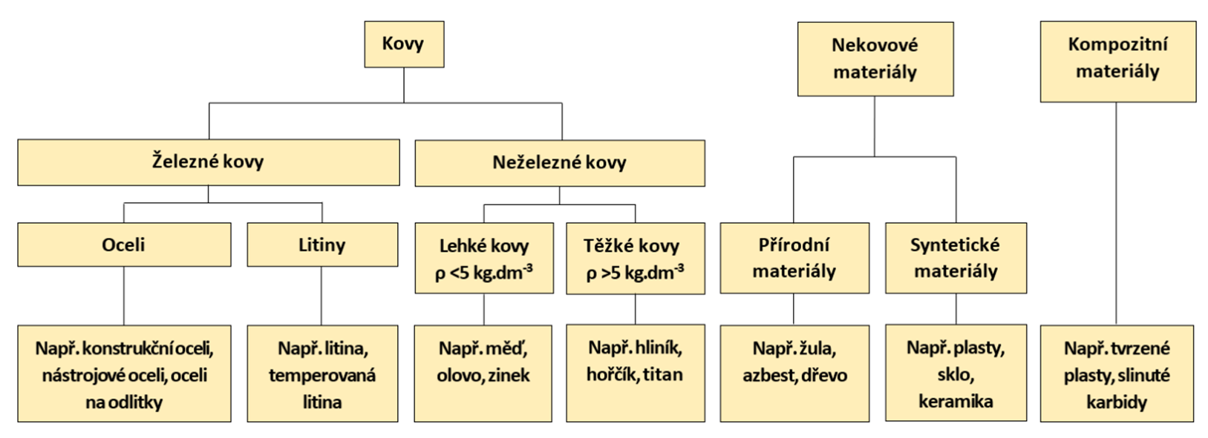
Rozdělení materiálů do skupin

Slide 11
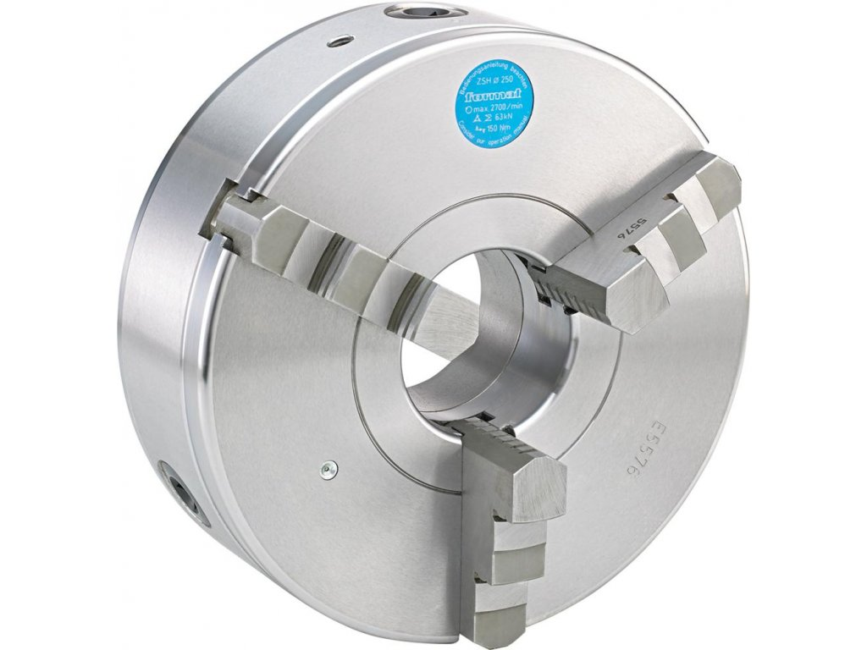
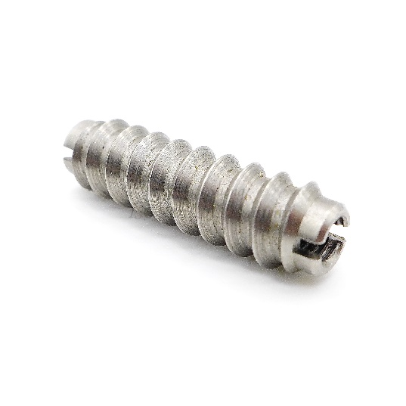
Rozdělení materiálů
  Typické znaky jednotlivých skupin materiálů a jejich využití:
  oceli: jsou slitiny železa s velkou pevností. Vyrábějí se z nich především části strojů, které musejí zachycovat a přenášet síly: hřídele, čepy, ozubená kola, profily
  litiny: jsou dobře odlévatelné materiály. Některé navíc tlumí chvění. Odlévají se z nich části strojů, jejichž složitý tvar se nejlépe vyrobí litím, např. tělesa strojů
hřídel z oceli
těleso z litiny

Slide 12
Charakteristika ocelí
  ocel je slitina železa s uhlíkem do 2,14 % a doprovodnými prvky (Mn, Si, P, S, Cu), které se dostaly do oceli při výrobě
  kromě doprovodných prvků obsahují některé oceli úmyslně přidané prvky, jako Cr, W, Mo, V, Ni aj.
  pro své mechanické a technologické vlastnosti je ocel nejdůležitějším technickým materiálem
  v současné době je vyráběno asi 2500 druhů ocelí
  v normách (ČSN, DIN atd.) jsou oceli rozděleny do skupin jednak podle chemického složení, jednak podle struktury a mechanických a fyzikálních vlastností
  nelegované oceli: zvané také uhlíkové oceli. Maximální hmotnostní podíl legujících prvků je kolem 2 %
  nízkolegované oceli: obsah legujících prvků pro odečtení obsahu uhlíku je nižší než 5 %
  vysoce legované oceli: obsah legujících prvků je vyšší než 5%

Slide 13
Charakteristika litin
  litina je slitina železa s uhlíkem nad 2,14 % a dalších prvků Si, Mn, P, S a prvky z okujích přísad
  uhlík je v litinách vyloučen ve formě grafitu (grafitické litiny), nebo cementitu (Fe3C)
  většina odlitků se odlévá z tzv. grafických litin, které mají dobré slévárenské vlastnosti
  litiny, které mají ve struktuře vyloučen cementit, se používají tam, kde odlitek má mít vysokou tvrdost, nebo odolnosti proti otěru
  tvárná litina: litina s kuličkovým grafitem
  šedá litina: litina s lupínkovým grafitem
  bílá litina: v podstatě odlité surové železo
  temperovaná litina: litina s vločkovým grafitem
  vermikulární litina: litina s červíkovitým grafitem

Slide 14
Charakteristika litin
  u legovaných nebo speciálních litin to mohou být prvky: nikl, měď, molybden, cín, titan, chrom atd.
  poslední skupinu tvoří prvky, jež mohou do litiny přejít z výchozích surovin při druhování a jejich přítomnost je většinou nežádoucí (Pb, Bi, Sb, As, B, Al, V, Zr atd.)
  většina prvků přítomných v litině může být klasifikována podle jejich vlivu na mikrostrukturu
  Rozlišujeme prvky:
  ✓ primární: C, Si, Mn, P a S
  ✓ legující: Cu, Ni a Mo
  ✓ karbidotvorné a perlitotvorné: As, B, Cr, Sn a V
  ✓ nežádoucí: As, Bi, Pb, Sb atd.
  ✓ plyny: H, N

Slide 15
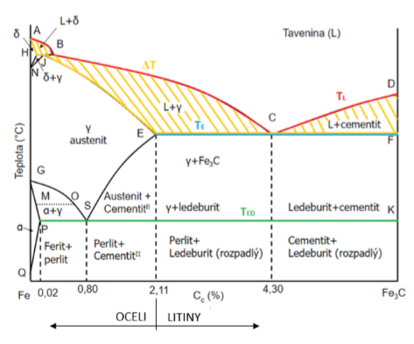
Charakteristika litin
metastabilní soustava Fe-Fe3C rozdělení oblasti na oceli a litiny dle obsahu C

Slide 16
Základní rozdělení litin
  litiny s lupínkovým grafitem LLG (šedá litina) EN-GJL- 150 až 350
  litiny s kuličkovým (zrnitým) grafitem EN-GJS- 350-22 až 900-2
  litiny s červíkovitým (vermikulárním, kompaktním) grafitem LČG, EN-GJV-300 až 500
  temperované litiny s bílým lomem TLB, EN-GJMW-350-4 až 550-4 a černým lomem TLČ, EN-GJMB-300-6 až 800-1
  bílá litina je litina bez volně vyloučeného grafitu s volným cementitem
  legované litiny pro speciální určení.

Slide 17
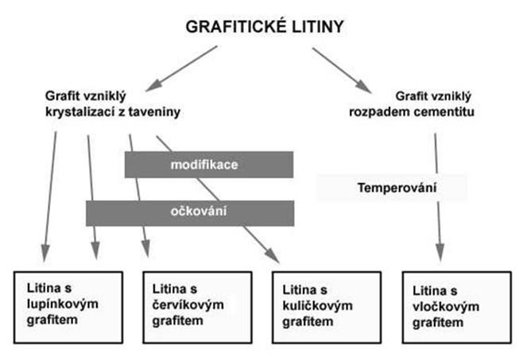
Základní rozdělení litin

Slide 18
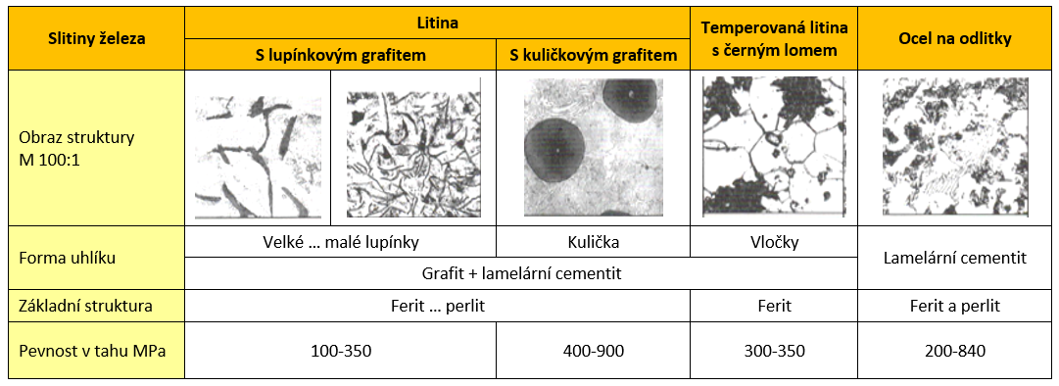
Struktura různých druhů slitin železa

Slide 19
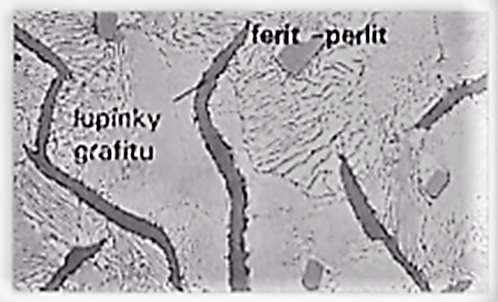
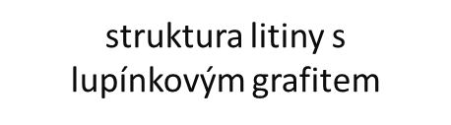
Litina s lupínkovým grafitem (šedé litiny)
  velká část uhlíku je obsažná ve struktuře jako mikroskopicky jemný, lupínkový grafit
  vlastnosti:
  černý, měkký grafit ve světlé feriticko-perlitické základní struktuře s šedou plochou lomu litiny
  dobré kluzké vlastnosti, snadná obrobitelnost a schopnost tlumit vibrace
  vysoký obsah uhlíku způsobuje dobrou slévatelnost, proto mohou být odlévány i složitě tvarované součásti
  pro své dobré vlastnosti je nejpoužívanějším materiálem pro výrobu odlitků
  kvůli lupínkovému grafitu má omezenou pevnost a její houževnatost je velmi malá
  použití např. rámy a sáně obráběcích strojů, tělesa převodovek a klikové skříně

Slide 20
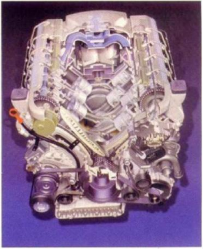
Litina s vermikulárním (červíkovitým) grafitem
  modifikace litiny s lupínkovým grafitem
  pevnost je při zhruba stejné tepelné vodivosti vyšší
  hodí se zejména pro tepelně namáhané součásti, jako jsou bloky a hlavy válců spalovacích motorů a součásti brzd automobilů
  Výhody litiny s vermikulárním grafitem při konstrukci motorů
  (oproti konvenčním motorům):
  snížení tloušťky stěn při běžných provozních podmínkách
  zvýšení provozních zatížení při stejné konstrukci motoru
  vylepšené NVH (zkratka z anglického noise, vibration and harshness-zvuk, vibrace, zápach)
  kratší hloubky závitů, a tedy kratší šrouby
ukázka motoru z litiny s vermikulárním grafitem (BMW M8)

Slide 21
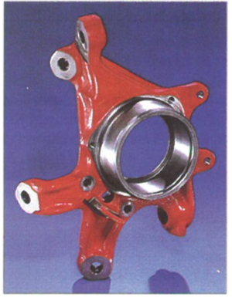
Litina s kuličkovým grafitem (tvárná litina)
  grafit je v základní struktuře podobné oceli uložen ve tvaru kuliček
  kuličkovým tvarem vyvolává grafit pouze malý vrubový účinek
  vysoká pevnost a dobrá tažnost
  svými vlastnostmi se nejvíce ze všech druhů litin blíží oceli
  žíhání lze zvýšit tažnost, zušlechtěním pevnost
  součásti z litiny kuličkovým grafitem mohou být také povrchově kaleny
  litina s kuličkovým grafitem se používá pro odlitky, které musejí mít vysokou pevnost a tažnost
  Použití: ozubená kola, klikové hřídele, skříně řízení, skříně zadní nápravy, skříně čerpadel a turbín
držák kola pro zadní nápravu osobního automobilu s prostorově uloženými rameny z litiny

Slide 22
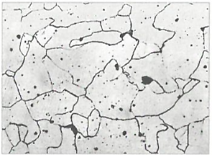
Temperovaná litina
  je vytvořena tepelným zpracováním (tzv. temperací)
  svým složením je podobná šedé litině, je však o něco tvrdší
  vhodný konstrukční materiál pro odlitky menší hmotnosti (asi do 100 kg), například pro automobily, hospodářské stroje atd.
  Rozdělení temperované litiny podle druhu lomu:
  s bílým lomem (korozivzdorná – závitové spojky vodovodních a plynovodních trubek)
  s černým lomem (na dynamicky namáhané součásti, které nejsou vystaveny otěru)
  s perlitickým lomem (vhodný konstrukční materiál zejména pro středně namáhané odlitky, klikové hřídele, bubny, atd.)
struktura temperované litiny s bílým lomem

Slide 23
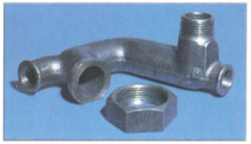
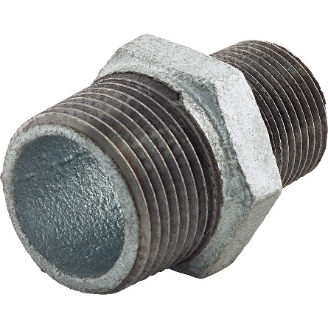
Temperovaná litina
  temperovaná litina s bílým lomem obsahuje v povrchové oblasti málo uhlíku
  temperovaná litina s černým lomem obsahuje vločkovitý grafit
  oba druhy mají vyšší pevnost a houževnatost než litina s lupínkovým grafitem
  zvláštní vlastností temperované litiny je svařitelnost
  Použití: především při konstrukci automobilů na ojnice, sloupky řízení a řadicí vidlice, ale také ve strojírenství např. pro páky a v instalační technice pro fitinky a tělesa ventilů
rozvaděč vody pro plynový topný kotel
fitink z temperované litiny

Slide 24
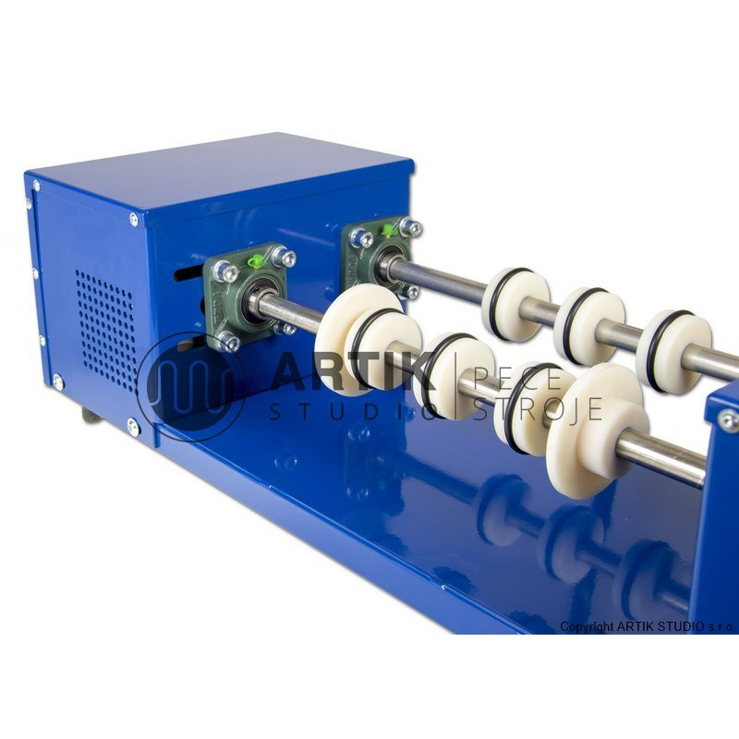
Bílá litina
  u této litiny je veškerý uhlík přítomen ve formě cementitu (Fe3C)
  název „bílá“ vznikl z charakteristického bílého zbarvení lomové plochy litiny
  vznik cementitu v litinách podporuje vyšší ochlazovací rychlost při tuhnutí
  bílé litiny jsou velmi tvrdé, křehké a prakticky neobrobitelné, odolné proti opotřebení (odolnost se dále zvyšuje legováním a tepelným zpracováním)
  Použití: součástky extrémně namáhané třením, jako jsou čelisti drtičů nebo koule v kulových mlýnech, hlavním využití je však jako výchozí materiál pro výrobu temperované litiny
  použití bílých litin je velmi omezené
kulový mlýn k mletí, míchání a homogenizaci surovin a materiálů v laboratořích, výrobě a keramických dílnách

Slide 25
Legované litiny
  litiny je možno legovat, aby se dosáhlo zvláštních vlastností, jako žáropevnost, odolnost proti korozi, rozměrová stálost, odolnosti proti teplotním šokům, kyselinám a louhům
  smyslem legování je zejména:
  - zajistit v celém průřezu odlitků perlitickou strukturu
  - zvýšení mechanických vlastností, tj. odolnosti proti otěru, tvrdosti, pevnosti
  - zdokonalení vlastností při zvýšených teplotách
  - zejména stabilizace mechanických vlastností za vyšších teplot, zvýšení stability struktury, zvýšení odolnosti proti oxidaci a odolnosti proti tepelné únavě
  - zlepšení odolnosti vůči korozi
  leguje se hlavně chromem, vanadem, mědí, molybdenem, niklem a cínem, méně často se rovněž leguje hliníkem, antimonem, titanem příp. jinými prvky

Slide 26
Suroviny pro tavení litin
  surové železo, ocelový odpad, vratný materiál, legury, nauhličovadla, očkovadla, modifikátory a struskotvorné přísady
  Surová železa: představují základní materiál kovové vsázky pro všechny typy litin
  Ocelový odpad: používá se na snížení obsahů C a Si a také jako náhrada surového železa
  Vratný materiál: je vlastní technologický odpad slévárny, zvyšuje obsah síry a viskozitu strusky, jeho podíl ve vsázce by neměl převyšovat 60 %
  Zlomková litina: je smíšený spotřebitelský odpad, pro jeho použití je nutné oddělení případně se vyskytujících neželezných složek
  Legury: při výrobě LLG a legovaných litin se nejčastěji zvyšují obsahy těchto prvků – Si, Mn, Cr, Cu, P, Ni, V, W, Mo, Al. Jako mikrolegury se používají Sn, Sb, Ti, B, Ca, Mg

Slide 27
Slévárenství
  slévárenství umožňuje nejrychlejší a často i nejekonomičtější způsob, jak dodat kovům a slitinám určitý, často velmi složitý tvar
  je to způsob výroby kovových součástí, při kterém roztavený kov vlijeme do formy, v dutinách tavenina ztuhne a vytvoří odlitek
  je to způsob výroby kovových součástí, při kterém roztavený kov vlijeme do formy, v dutinách tavenina ztuhne a vytvoří surový odlitek
  po odstranění vtokové a nálitková soustavy obdržíme hrubý odlitek a po jeho obrobení dle konstrukčního výkresu čistý odlitek

Slide 28
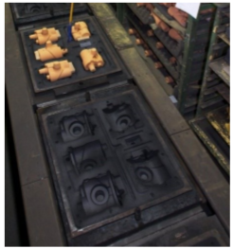
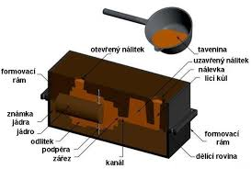
Výroba modelového zařízení
  modelovým zařízením rozumíme zařízení ke zhotovení dutiny formy, která je ohraničena jednak stěnami vlastní formy, jednak stěnami vložených jader
  patří sem modely, modelové desky, šablony a jaderníky, zhotovené podle postupového výkresu odlitku
  tvar modelového zařízení je určen tvarem a rozměry budoucího odlitku, způsobem výroby forem a jader, druhem materiálu odlitku a formy
jednorázová písková forma s jádry

Slide 29
Materiály pro výrobu modelů
  každý materiál má své přednosti a nedostatky
  při volbě je nutno uvážit, pro jaký odlitek je modelové zařízení určeno, pro jaký způsob formování, požadovanou životnost, danou sériovostí výroby, přesnost, cenu atd
  dřevěné modely: jsou nejvíce používány v kusové a malosériové
  z kovových materiálů se používá k výrobě modelových zařízení nebo jejich částí litina s lupínkovým grafitem
  z plastů se v modelářství používají epoxydové, polyesterové a polyamidové pryskyřice s vhodnými plnivy

Slide 30
Slévárenská forma
  forma je výrobní produkt, který slouží k odlévání odlitku
  podle možného množství odlitků vyrobených v jedné formě můžeme formy rozdělit do tří základních skupin:
                ✓ formy netrvalé: formy na jedno použití
                ✓ formy polotrvalé: jedna forma se dá použít pro odlití až 102 kusů odlitků
                ✓ formy trvalé: lze odlít řádově 103 až 104 kusů odlitků

Slide 31
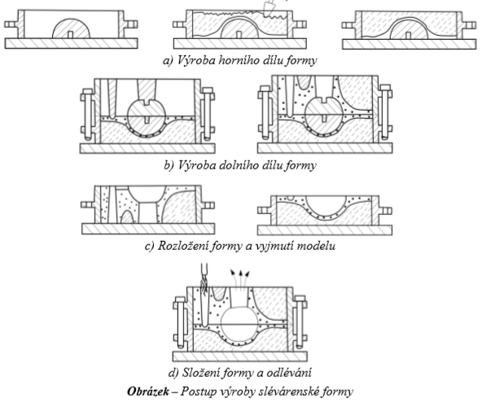
Slévárenská forma

Slide 32
Přehled postupů při formování a lití

Slide 33
Formovací směsi
přirozené nebo upravené sypké částice neplastických hornin, většinou křemene, obsahující až 50 % zemitého pojiva, vhodné pří nebo po úpravě k výrobě slévárenských forem a jader
musí se vyznačovat: dobrou tvárností, plastičností (schopnost přijímat tvar), vazností za syrova a případně pevností po vytvrzení, prodyšností, chemickou stálostí žáruvzdorností, rozpadavostí a nízkou cenou
uvedené vlastnosti jsou závislé na stavu a množství základních složek směsí, tj. ostřiv a pojiv
  ostřivem: se nazývá podíl zrnitého žáruvzdorného materiálu se zrny většími než 0,02 mm
  (činí 50 až 98 % hmotnosti formovací směsi)
  pojiva: tvoří ve formovacích a jádrových směsích vazbu mezi jednotlivými zrny ostřiva a tím ovlivňují především pevnostní charakteristiku směsí

Slide 34
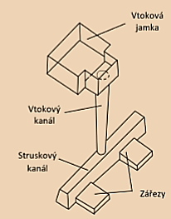
Vtoková soustava
Systém kanálů a dutin vytvořených ve formě za účelem dopravy roztaveného kovu do všech částí dutiny formy tvořící budoucí odlitek
Základní části vtokové soustavy:
  Licí jamka: do vtokové jamky se nalévá z pánve roztavený kov
  Licí (vtokový) kůl: vtokový kůl bývá většinou kruhového průřezu. U lehkých kovů se někdy také používá několika úzkých obdélníkových kanálů
  Odlučovač strusky: bývá nejčastěji lichoběžníkového průřezu a slouží k rozvedení tekutého kovu od licího kanálku do jednotlivých zářezů, dále slouží k zachycení nečistot
  Zářezy: spojují odlučovač strusky s formou. U větších nebo tenkostěnných odlitků se volí větší počet zářezů, aby se dosáhlo lepšího plnění a dobrého zaběhnutí kovu do všech částí dutiny formy
vtoková soustava pro odlitek z litiny s lupínkovým grafitem

Slide 35
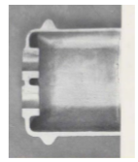
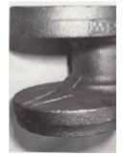
Vady odlitků
představují konečný důsledek nedokonalých a zastaralých technologií, nekázně i nedodržování příslušných výrobních postupů ve slévárně
odchylky tvaru, rozměru a hmotnosti
předsazení odlitku v dělící rovině
nestejné tloušťky stěn odlitku

Slide 36
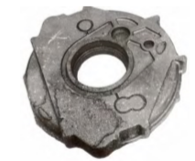
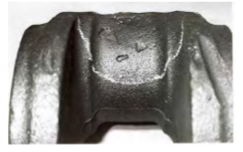
Vady odlitků
odchylky vzhledu (povrchové vady)
dutiny na hrubém odlitku z oceli vyvolané zálupy ve vršku formy
povrchová připečenina

Slide 37
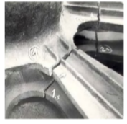
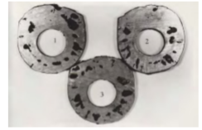
Vady odlitků
odchylky od celistvosti (porušení souvislosti, dutiny, vměstky)
trhlina za tepla
bubliny ve stěně odlitku

Slide 38
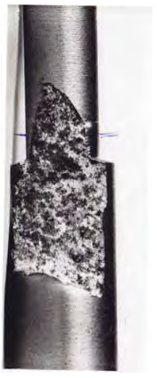
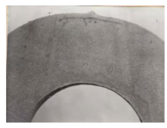
Vady odlitků
odchylky od chemického složení a vlastností odlitku
oxidická plena pod povrchem ocelového odlitku
oxidická plena v tyči pro tahovou zkoušku – uhlíková ocel

Slide 39
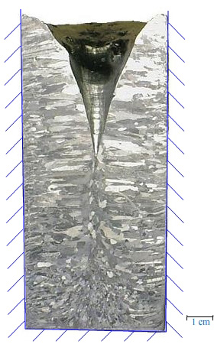
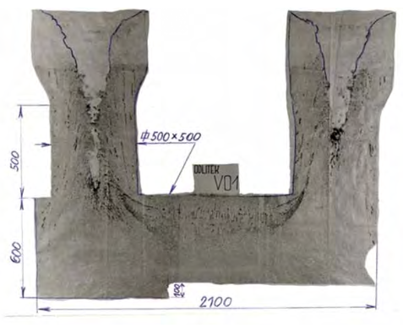
Vady odlitků
odchylky od chemického složení a vlastností odlitku
segregace v odlitku

Slide 40
Kontrolní otázky
1. Definujte rozdělení materiálů do skupin.
2. Uveďte charakteristiku ocelí.
3. Definujte základní rozdělení ocelí.
4. Uveďte charakteristiku litin.
5. Definujte základní rozdělení litin.
6. Uveďte klasifikaci prvků dle jejich vlivu na mikrostrukturu.
7. Charakterizujte vsázkový materiál představující surové železo.
8. Definujte vsázkový materiál ocelový odpad.
9. Uveďte, co je to vratný materiál a k čemu slouží při tavení litin.
10. Charakterizujte pojem zlomková litina.

Slide 41
Kontrolní otázky
11. Popište, k čemu slouží legury při výrobě litin.
12. Vyjmenujte vsázkové materiály při tavení litin.
13. Vysvětlete pojem slévárenství.
14. Popište základní typy odlitku a vysvětlete odlišnosti.
15. Co si představíte pod pojmem výroba modelového zařízení?
16. Definujte materiály pro modely a uveďte jejich přednosti a nedostatky.
17. Charakterizujte pojem slévárenská forma a uveďte základní typy.
18. Definujte složky formovacích směsí a popište jejich vlastnosti.
19. Charakterizujte vtokovou soustavu a popište jednotlivé části.

Slide 42
Kontrolní otázky
20. K čemu slouží zářez ve vtokové soustavě?
21. Vysvětlete výraz vada odlitku.
22. Definujte jednotlivé druhy vad odlitků.

Slide 43
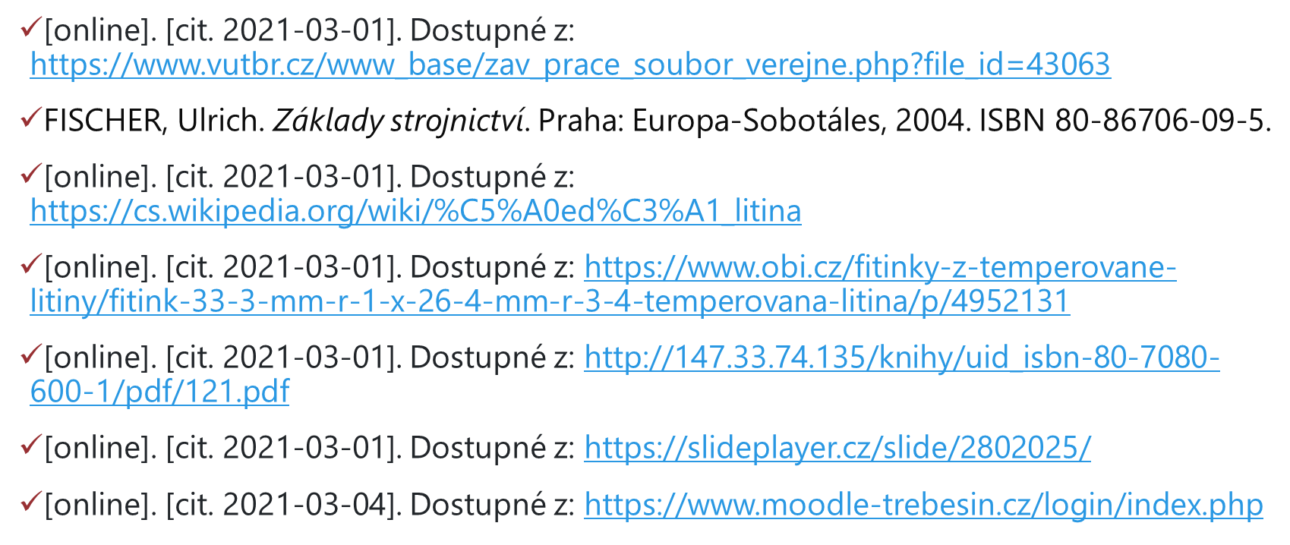
Použitá literatura a zdroje

Slide 44
Použitá literatura a zdroje
https://www.keramickepece.cz/cs/kulove-mlyny/1232-kulovy-mlyn-km-01-r-s-regulaci-otacek.html
[online]. [cit. 2021-03-01]. Dostupné z: https://dk.upce.cz/bitstream/handle/10195/42402/;jsessionid=AB5D0CA850DE6F3EBE27543FB64233C6?sequence=2
[online]. [cit. 2021-03-02]. Dostupné z: https://www.vutbr.cz/www_base/zav_prace_soubor_verejne.php?file_id=149312
[online]. [cit. 2021-03-04]. Dostupné z: https://docplayer.cz/108478857-Atlas-fotografii-vad-odlitku-photo-atlas-of-casting-defects.html
[online]. [cit. 2021-03-04]. Dostupné z: https://www.enaradinastroje.cz/3-celistove-sklicidlo-litina-format-din-6350-100-mm/
[online]. [cit. 2021-03-04]. Dostupné z: http://www.wassheng.com.tw/en/product/Worm-Gear-Shaft-with-Inner-Threaded-Stainless-Steel/Shaft-SHT-14.html

